Slide 1
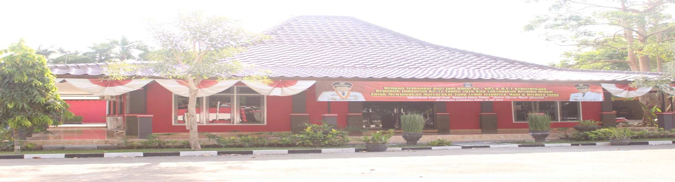
Sistem Akuntabilitas Kinerja Instansi Pemerintah
Tahun 2017
DINAS PENANAMAN MODAL DAN PELAYANAN TERPADU SATU PINTU KABUPATEN BLITAR

Slide 2
GAMBARAN UMUM SKPD
Tugas dan Fungsi SKPD
Struktur Organisasi SKPD
Potensi Sumber Daya Manusia

Slide 3
Tugas dan Fungsi
Peraturan Bupati Blitar Nomor 65 Tahun 2016 tentang Kedudukan, Susunan organisasi, Uraian Tugas dan Fungsi serta Tata Kerja Dinas Penanaman Modal dan Pelayanan Terpadu Satu Pintu
Tugas
Fungsi
Kepala Dinas mempunyai tugas membantu Bupati memimpin dan melaksanakan urusan pemerintahan yang menjadi kewenangan daerah dibidang penanaman modal dan pelayanan terpadu satu pintu serta tugas pembantuan
menetapkan kebijakan teknis dibidang penanaman modal dan pelayanan terpadu satu pintu;
memvalidasi penyusunan perencanaan program dan anggaran dibidang penanaman modal dan pelayanan terpadu satu pintu;
memimpin pelaksanaan dibidang penanaman modal dan pelayanan terpadu satu pintu;
memimpin pemantauan, evaluasi dan pelaporan atas pelaksanaan dibidang penanaman modal dan pelayanan terpadu satu pintu;
mengkoordinasi dan sinkronisasi pelaksanaan dibidang penanaman modal dan pelayanan terpadu satu pintu;
memimpin pembinaan penyelenggaraan dibidang penanaman modal dan pelayanan terpadu satu pintu;
memimpin pelaksanaan administrasi dibidang penanaman modal dan pelayanan terpadu satu pintu daerah;
menyusun dan merumuskan laporan kinerja secara periodik kepada Bupati; dan
melaksanakan tugas lain yang diberikan oleh Bupati sesuai dengan perundang-undangan.
2

Slide 4
STRUKTUR ORGANISASI
DINAS PENANAMAN MODAL DAN PELAYANAN TERPADU SATU PINTU KABUPATEN BLITAR
Peraturan Bupati Blitar Nomor 65 Tahun 2016
KEPALA DINAS
SEKRETARIAT
KELOMPOK JABATAN FUNGSIONAL
SUB BAGIAN PENYUSUNAN PROGRAM
SUB BAGIAN KEUANGAN
SUB BAGIAN UMUM DAN KEPEGAWAIAN
BIDANG PENGEMBANGAN DAN PENGENDALIAN PENANAMAN MODAL
BIDANG PROMOSI DAN SISTEM INFORMASI
BIDANG PELAYANAN PERIJINAN I
BIDANG PELAYANAN PERIJINAN II
SEKSI PENGEMBANGAN PENANAMAN MODAL
SEKSI PROMOSI
SEKSI VALIDASI DATA PERIJINAN I
SEKSI VALIDASI DATA PERIJINAN II
SEKSI PENGENDALIAN PENANAMAN MODAL
SEKSI PENGOLAHAN DATA DAN SISTEM INFORMASI
SEKSI PEMEROSESAN PERIJINAN I
SEKSI PEMEROSESAN PERIJINAN II
SEKSI PELAYANAN PENGADUAN
SEKSI PELAPORAN
SEKSI PENERBITAN PERIJINAN I
SEKSI PENERBITAN PERIJINAN II

Slide 5
SUMBER DAYA MANUSIA (SDM)
Jumlah 31 Pegawai (21 pejabat struktural, 10 staf)
terdiri dari :
Laki-laki : 13 Orang
Perempuan : 18 Orang.

Slide 6
VISI DAN MISI BUPATI BLITAR 2016-2021
VISI
MENUJU KABUPATEN BLITAR LEBIH SEJAHTERA, MAJU DAN BERDAYA SAING
MISI 5 : Meningkatkan Keberdayaan Masyarakat dan Usaha Ekonomi Masyarakat yang Memiliki Daya Saing
MISI
TUJUAN RPJMD :
Mengembangkan ekonomi kerakyatan dengan penguatan Sistem Inovasi Daerah (SIDA) dan memperhatikan daya dukung lingkungan
RENCANA PEMBANGUNAN JANGKA MENENGAH DAERAH (RPJMD) KABUPATEN BLITAR
TAHUN 2016 – 2021
SASARAN RPJMD :
Meningkatnya Pelayanan Perijinan
DPMPTSP

Slide 7

MATRIK LINIERITAS TUJUAN DAN SASARAN RPJMD SERTA TUJUAN DAN SASARAN DPMPTSP
TUJUAN RPJMD | INDIKATOR TUJUAN | SASARAN RPJMD | INDIKATOR SASARAN | TUJUAN OPD | INDIKATOR TUJUAN | SASARAN OPD | INDIKATOR SASARAN | PROGRAM | INDIKATOR PROGRAM | PENANGGUNG JAWAB
Mengembangkan ekonomi kerakyatan dengan penguatan Sistem Inovasi Daerah (SIDA) dan memperhatikan daya dukung lingkungan | PDRB ADHB (Triliun Rupiah) | Meningkatnya Pelayanan Perijinan | Predikat IKM Layanan Perijinan | Mewujudkan pelayanan perijinan dan peningkatan investasi yang optimal | Predikat IKM pelayanan perijinan Pertumbuhan Realisasi Investasi | Meningkatnya pemrosesan perijinan yang tepat waktu | Pertumbuhan pemrosesan perijinan tepat waktu | Program Peningkatan Pelayanan Perijinan I | % pelayanan perijinan Bidang I tepat waktu | Bidang Pelayanan Perijinan I
 |  |  |  |  |  |  |  | Program Peningkatan Pelayanan Perijinan II | % pelayanan perijinan Bidang II yang tepat waktu | Bidang Pelayanan Perijinan II
 |  |  |  |  |  | Meningkatnya Realisasi Investasi di Kabupaten Blitar | PertumbuhanRealisasi Investasi di Kabupaten Blitar | Program Koordinasi dan Pengembangan penanaman Modal | % Ijin penanaman modal yang terealisasi | Bidang Pengendalian dan Pengembangan Penanaman Modal
 |  |  |  |  |  | Meningkatnya permohonan ijin prinsip di Kabupaten Blitar | Pertumbuhan permohonan ijin prinsip di Kabupaten Blitar | Program Peningkatan Promosi dan Sistem Informasi | % ijin prinsip terhadap investor yang terpromosi | Bidang Promosi dan Sistem Informasi
1 tujuan OPD
3 sasaran OPD
3 indikator kinerja sasaran
4 program
4 indikator kinerja program

Slide 8
IKU
Mengacu pada draft Renstra DPMPTSP 2016-2021
SASARAN OPD | INDIKATOR KINERJA UTAMA | DEFINISI OPERASIONAL | PENANGGUNG JAWAB
Meningkatnya pemrosesan perijinan yang tepat waktu | Prosentase Prosentase pertumbuhan pemrosesan perijinan yang tepat waktu sesuai SOP | ∑ perijinan yang tepat waktu sesuai SOP dibagi perijinan yang di proses di kali 100% | Bidang Pelayanan Perijinan I
 |  |  | Bidang Pelayanan Perijinan II
Meningkatnya Realisasi Investasi di Kabupaten Blitar | Prosentase pertumbuhan Ijin Prinsip (Penanaman Modal) | ∑ Ijin prinsip tahun n di kurangi ijin prinsip tahu (n-1) dibagi realisasi investasi tahun ( n – 1 ) di kali 100% | Bidang Pengendalian dan Pengembangan Penanaman Modal
Meningkatnya permohonan ijin prinsip di Kabupaten Blitar | Prosentase pertumbuhan realisasi investasi di kabupaten Blitar | ∑ ijin prinsip tahun n – tahun ( n-1 ) dibagi jumlah ijin prinsip tahun (n-1) dikali 100% | Bidang Promosi dan Sistem Informasi

Slide 9
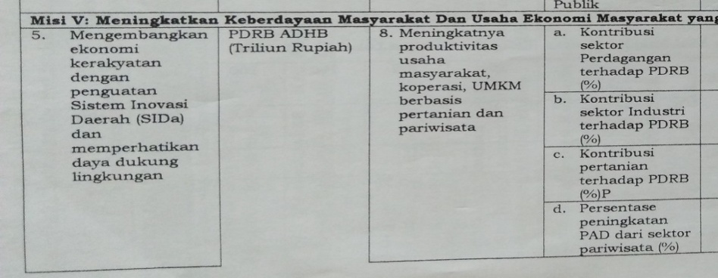
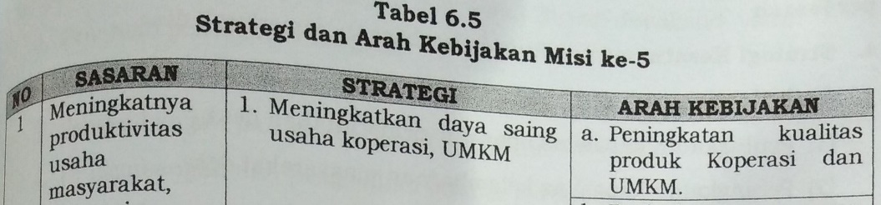
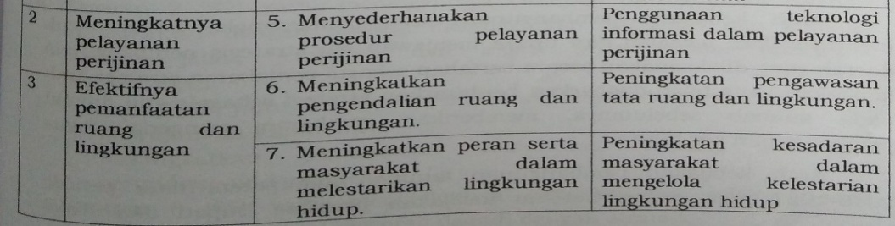
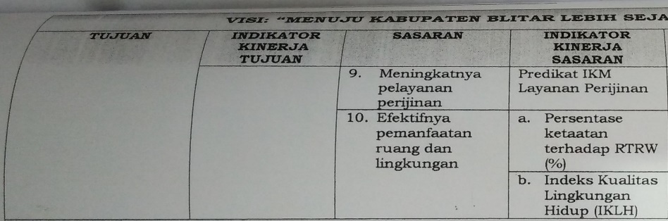
KETERKAITAN RPJMD KABUPATEN BLITAR 2016 – 2021 DENGAN RENSTRA DINAS PENANAMAN MODAL DAN PTSP TAHUN 2016 – 2021
RPJMD
Tujuan OPD | Sasaran OPD | Indikator Sasaran
Mewujudkan pelayanan perijinan dan peningkatan investasi yang optimal | Meningkatnya pemrosesan perijinan yang tepat waktu | Pertumbuhan pemrosesan perijinan yang tepat waktu
 | Meningkatnya realisasi investasi di Kabupaten Blitar | Pertumbuhan realisasi investasi di Kabupaten Blitar
 | Meningkatnya permohonan ijin prinsip di Kabupaten Blitar | Pertumbuhan permohonan ijin prinsip di Kabupaten Blitar
RENSTRA SKPD
3 IKU
3 Sasaran Strategis
3 Indikator Sasaran

Slide 10
Cross Cutting DPMPTSP
Program Peningkatan Pelayanan Perijinan :
Survey Kepuasan Masyarakat Terhadap Pelayanan Perijinan
Bidang Pelayanan Perijinan I
Bidang Pelayanan Perijinan II
Program Peningkatan Pelayanan Perijinan :
Penyusunan SOP Pelayanan Perijinan di Kabupaten Blitar
Pelaksanaan Survey/Tinjau Lokasi
Monitoring dan Evaluasi Pelaksanaan Perijinan
Meningkatnya Realisasi Investasi
di Kabupaten Blitar
Program Koordinasi dan Perumusan Kebijakan Pengembangan penanaman Modal :
Penyusunan Profil/Prospektus Investasi Kabupaten Blitar
Kegiatan Monitoring dan Evaluasi Pelaksanaan Penanaman Modal
Review Perda Penanaman Modal
Program Peningkatan Promosi Dan Sistim Informasi :
Fasilitasi Pelaksanaan Pameran Investasi
Bidang Promosi Dan Sistim Informasi
Bidang Pengembangan Dan Pengendalian Penanaman Modal

Slide 11
Cascading Kinerja Pemerintah Daerah
Kepala Daerah
Sasaran : Meningkatnya Pelayanan Perijinan
Tujuan : Mewujudkan pelayanan perijinan dan peningkatan investasi yang optimal
Indikator Tujuan : Predikat IKM Pelayanan Perijinan Pertumbuhan Realisasi Investasi
Kepala DPMPTSP
(Eselon 2)
Sasaran : Meningkatnya Realisasi Investasi di Kabupaten Blitar
Indikator Sasaran : Peresentase Pertumbuhan Realisasi Investasi di Kabupaten Blitar
Program : Program Koordinasi dan Perumusan Kebijakan Pengembangan penanaman Modal
Kepala Bidang
(Eselon 3)
Kepala Seksi (Eselon 4)
Kegiatan : Monitoring dan Evaluasi Pelaksanaan Penanaman Modal
Indikator Kinerja : Jumlah Bidang Usaha terkait Penanaman Modal yang termonev

Slide 12
Rencana Aksi Tahun 2018
Peningkatan kapasitas Sumber Daya Aparatur DPMPTSP melalui Bimtek dan Diklat
Pelaksanaan Promosi Investasi dengan tujuan menjaring calon investor untuk berinvestasi usaha di Kabupaten Blitar
Pelaksanaan gathering (agenda pertemuan calon investor) sebagai daya ungkit pertumbuhan realisasi percepatan penanaman modal
Pengembangan aplikasi perijinan online
Pengukuran Kepuasan Masyarakat melalui Survey Kepuasan Masyarakat (IKM) terhadap layanan perijinan
Sosialisasi perijinan melalui ragam media dan pameran

Slide 13

 | DOKUMEN PELAKSANAAN ANGGARAN |  | FORMULIR DPA SKPD 2.2.1
Urusan | : | Wajib Bukan Pelayanan Dasar Penanaman Modal
Organisasi | : | Dinas Penanaman Modal Dan Pelayanan Terpadu Satu Pintu
Program | : | Peningkatan Pelayanan Perijinan
Kegiatan | : | Survey Kepuasan Masyarakat terhadap Pelayanan Perijinan
Waktu Pelaksanaan | : | 01 Januari 2017 – 27 September 2017
Lokasi Kegiatan | : | DPMPTSP Kabupaten Blitar
Sumber Dana | : | APBD
Jumlah Thn 2017 | :
Indikator & Tolak Ukur Kinerja Belanja Langsung
Indikator |  | Tolak Ukur Kinerja | Target Kinerja
Capaian Program |  | % Peningkatan pelayanan perijinan | 100%
Masukan |  | Jumlah Dana | Rp. 200.000.000
Keluaran |  | Jumlah dokumen SKM | 1 dokumen
Hasil |  | Indeks Kepuasan Masyarakat | Baik
Kelompok Sasaran Kegiatan
Indikator Kegiatan (Keluaran /Output)
Indikator Program
Indikator (Sasaran /Hasil)

Slide 14
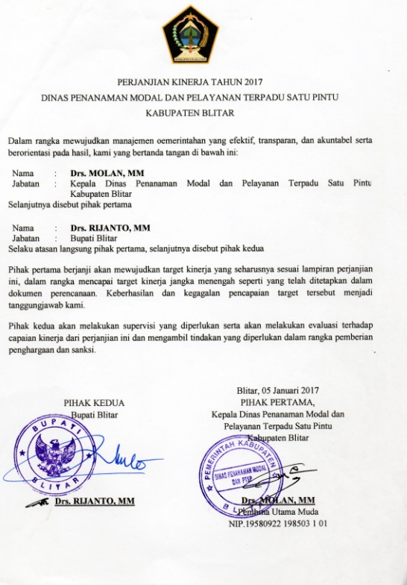
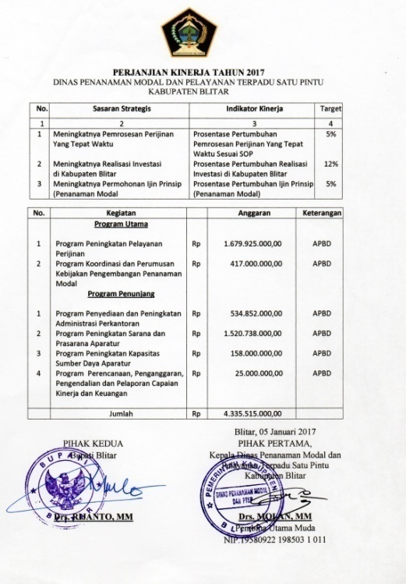
PERJANJIAN KINERJA TAHUN 2017
(ESELON II)
Perjanjian Kinerja Tahun 2017
NO | SASARAN STRATEGIS | INDIKATOR | TARGET
1. | Meningkatnya Pemrosesan Perijinan Yang Tepat Waktu | % Pertumbuhan Pemrosesan Perijinan Yang Tepat Waktu Sesuai SOP | 5%
2. | Meningkatnya realisasi investasi di Kabupaten Blitar | % Pertumbuhan realisasi investasi di Kabupaten Blitar | 12%
3. | Meningkatnya permohonan ijin prinsip (penanaman modal) | % Pertumbuhan ijin prinsip (penanaman modal) | 5%

Slide 15
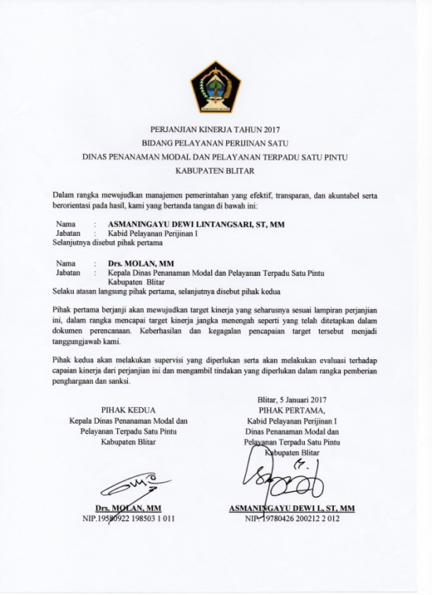
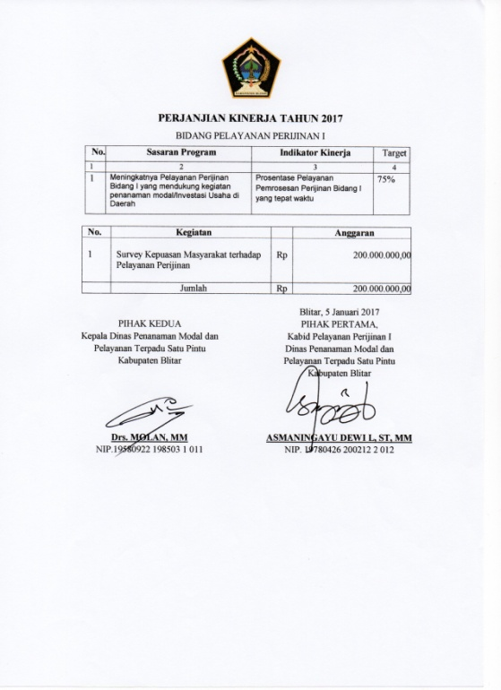
PERJANJIAN KINERJA TAHUN 2017
(ESELON III)
Perjanjian Kinerja Tahun 2017
NO. | SASARAN PROGRAM | INDIKATOR KINERJA | TARGET
1 | Meningkatnya Pelayanan Perijinan Bidang I yang mendukung kegiatan penanaman modal/Investasi Usaha di Daerah | Prosentase Pelayanan Pemrosesan Perijinan Bidang I yang tepat waktu | 75%

Slide 16
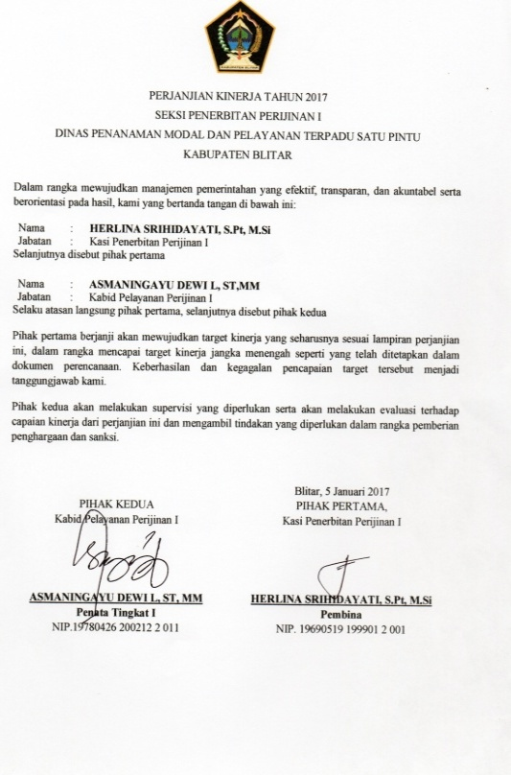
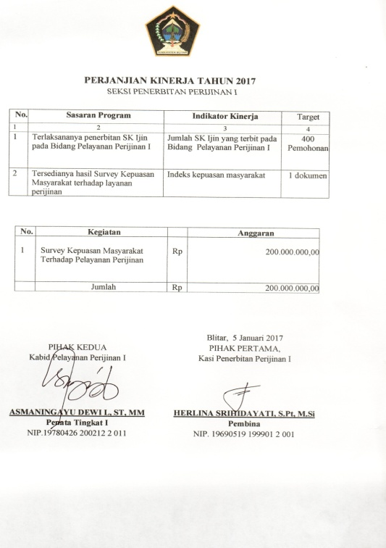
PERJANJIAN KINERJA TAHUN 2017
(ESELON IV)
Perjanjian Kinerja Tahun 2017
NO. | SASARAN KEGIATAN | INDIKATOR KINERJA | TARGET
1. | Terlaksananya penerbitan SK Ijin pada Bidang Pelayanan Perijinan I | Jumlah SK Ijin yang terbit pada Bidang Pelayanan Perijinan I | 400 SK Ijin pada Bidang Pelayanan Perijinan I
2. | Tersedianya hasil Survey Kepuasan Masyarakat terhadap layanan perijinan | Indeks kepuasan masyarakat | 1 dokumen IKM

Slide 17

Akuntabilitas kinerja tahun 2016

Slide 18

Capaian Kinerja Organisasi (SASARAN 1)
Pengukuran Kinerja 2016
SASARAN STRATEGIS 1
“Terprosesnya Ijin Usaha”
1. Ketepatan waktu penyelesaian ijin usaha sesuai SOP
Terjadi peningkatan
Capaian dan realisasi penyelesaian ijin yang tepat waktu pada tahun 2015 (n-1) sebesar 91,45% dari target 100%
Capaian dan realisasi penyelesaian ijin yang tepat waktu pada tahun 2016 (n) sebesar 95,40% dari target 100%
Terjadi peningkatan prosentase pada ketepatan waktu penyelesaian ijin usaha sebesar 3,95% pada tahun 2016 dibandingkan dengan tahun 2015
Target 2016 | Realisasi 2016 | Capaian 2016
100% | 95,40% | 95,40%
Target 2015 | Realisasi 2015 | Capaian 2015
100% | 91,45% | 91,45%
Sangat
Berhasil

Slide 19
Capaian Kinerja Organisasi ( SASARAN 2)
Pengukuran Kinerja 2016
lanjutan
SASARAN STRATEGIS 2
“Terprosesnya permohonan ijin”
2. Jumlah ijin yang melalui survey/tinjau lokasi
TERJADI PENINGKATAN
Target 2016 | Realisasi 2016 | Capaian 2016
1200 ijin | 77,00% | 77,00%
Jumlah Ijin dengan survey tahun 2015
Jumlah Ijin dengan survey tahun 2016
532 ijin
924 ijin
Target 2015 | Realisasi 2015 | Capaian 2015
1200 ijin | 44,4% | 44,4%
Tahun 2016 Terjadi peningkatan ijin yang melalui survey/tinjau lokasi sebesar 32,60% dari jumlah ijin yg diterbitkan melalui survey sebesar 532 pd tahun 2015, meningkat menjadi 924 ijin pada tahun 2016
19

Slide 20
Pengukuran Kinerja 2016
lanjutan
KENDALA-KENDALA KETIDAK TERCAPAIAN TARGET
NO | SASARAN STRATEGIS | INDIKATOR KINERJA UTAMA | TARGET | REALISASI 2015 (n-1) | REALISASI 2016 (n) | KENDALA
1. | Terprosesnya permohonan ijin usaha | Ketepatan waktu penyelesaian ijin usaha sesuai SOP | 100% | 91,45% | 95,40% | - Kurang maksimalnya pengoperasian aplikasi (software) perijinan - Penghentian kegiatan jemput bola perijinan (one day service) di setiap kecamatan
2. | Terprosesnya permohonan ijin | Jumlah ijin yang melalui proses survey/peninjauan lokasi | 1200 ijin | 532 ijin (44,4%) | 924 ijin (77,0%) | - Adanya ketidaksesuaian antara data permohonan dengan data sebenarnya di lapangan setelah dilakukan survey/peninjauan lokasi, mengakibatkan permohonan dipending dan dikembalikan pada pemohon ijin - Kurangnya kesadaran masyarakat dalam mengurus legalitas usahanya (ijin usaha)
20

Slide 21
Akuntabilitas Keuangan
PAGU ANGGARAN (APBD 2016)
Rp 3.298.653.500
Rp 3.222.004.279
REALISASI
Persentase Realisasi 97,8%
Jika dibandingkan dengan realisasi anggaran Tahun 2015 (95,8%), realisasi anggaran Tahun 2016 terjadi peningkatan penyerapan.
21

Slide 22
Akuntabilitas Keuangan
Lanjutan
NO | SASARAN STRATEGIS | ANGGARAN (Rp) | REALISASI (Rp) | CAPAIAN (%)
1. | Terprosesnya Ijin Usaha | 1.393.928.800 | 1.339.321.637 | 96%
2. | Terprosesnya Permohonan Ijin | 936.811.300 | 917.841.300 | 98%
JUMLAH |  | 2.330.740.100 | 2.257.162.937 | 97%
22

Slide 23
Rekapitulasi Hasil Kinerja
KINERJA SASARAN
KINERJA KEUANGAN
97,31%
93%
Rata-rata capaian kinerja indikator sasaran KPTSP Kabupaten Blitar Tahun 2016 sebesar 86% dengan predikat Baik.
Capaian kinerja keuangan KPTSP Kabupaten Blitar Tahun 2016 sebesar 97% dengan predikat Sangat Baik.
23

Slide 24

TINDAK LANJUT EVALUASI SAKIP 2016
REKOMENDASI
SKPD harus transparan dengan memastikan di unggahnya dokumen dan informasi terkini yang berhak diketahui publik di situs resmi Pemkab Blitar
Menyusun rencana aksi atas kinerja secara rinci dalam rangka pencapaian kinerja
Diterapkan anggaran berbasis kinerja
Melakukan evaluasi terhadap kinerja yang telah disepakati dan memberikan penghargaan dan pengakuan atas capaian kinerja yang pantas
TINDAKLANJUT
Memastikan diunggahnya dokumen dan informasi terkini yang berhak diketahui publik di situs resmi Pemkab Blitar
Melaksanakan penyusunan Rencana Aksi atas kinerja secara rinci dalam rangka pencapaian kinerja
Melaksanakan penerapkan anggaran berbasis kinerja
Implementasi pelaksanaan evaluasi terhadap kinerja yang telah disepakati dan memberikan penghargaan dan pengakuan atas capaian kinerja yang pantas

Slide 25
Rencana Aksi Pencapaian Kinerja Tahun 2017
Peningkatan kapasitas Sumber Daya Aparatur DPMPTSP melalui Bimtek dan Diklat
Penguatan koordinasi internal DPMPTSP
Penyusunan regulasi terkait perijinan dan penanaman modal
Pengembangan aplikasi perijinan
Pengukuran Kepuasan Masyarakat melalui Survey Kepuasan Masyarakat (IKM) terhadap layanan perijinan
Sosialisasi perijinan melalui ragam media dan pameran

Slide 26
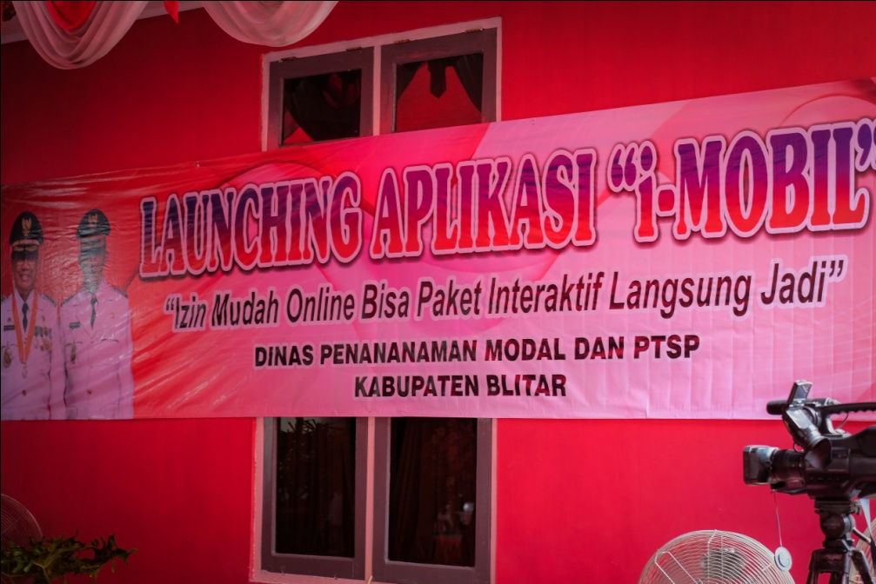
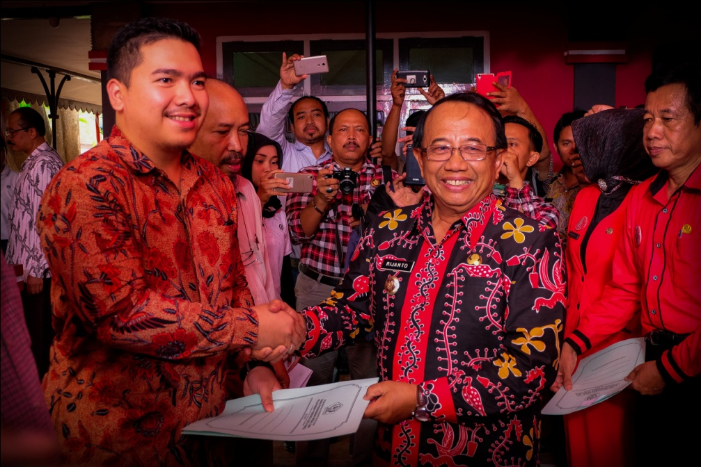
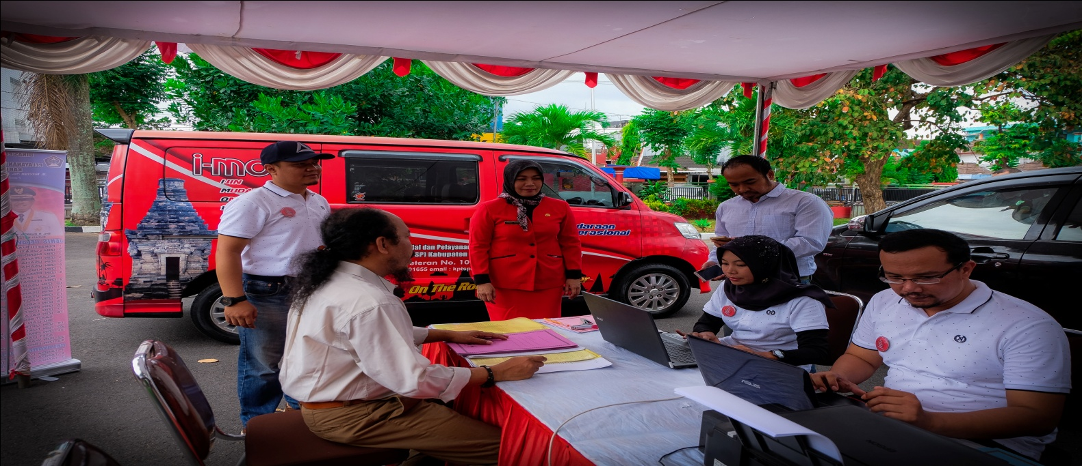
INOVASI
APLIKASI PERIJINAN (I-MOBIL)

Slide 27
OPTIMALISASI PENERAPAN SAKIP
Peningkatan pemahaman SAKIP internal DPMPTSP
Self Assessment SAKIP DPMPTSP
Langkah Optimalisasi Penerapan SAKIP
Rencana Aksi 2018
Pelaksanaan Evaluasi Kinerja Internal Tiap Tingkatan
Cascading s/d staf
Pembuatan RA setiap kegiatan

Slide 28

Rencana 2017 dan 2018
NO | IKU 2016 (lama) | IKU 2017 | IKU 2018
1 | Terprosesnya permohonan Ijin Usaha Ketepatan waktu penyelesaian Ijin Usaha sesuai SOP | Meningkatnya pemrosesan perijinan yang tepat waktu Prosesntase pertumbuhan pemrosesan perijinan yang tepat waktu sesuai SOP | Meningkatnya pelayanan perijinan di Kabupaten Blitar IKM
2 | Terprosesnya permohonan Ijin Jumlah Ijin yang melalui proses survey/peninjauan lokasi | Meningkatnya realisasi investasi di Kabupaten Blitar Prosesntase pertumbuhan realisasi investasi di Kabupaten Blitar | Meningkatnya pemrosesan perijinan yang tepat waktu Prosesntase pertumbuhan pemrosesan perijinan yang tepat waktu sesuai SOP
3 |  | Meningkatnya permohonan Ijin Prinsip (Penanaman Modal) Prosentase pertumbuhan Ijin Prinsip (Penanaman Modal) | Meningkatnya Investasi Pertumbuhan realisasi/investasi Pertumbuhan investor

Slide 29

Contoh RKA 2018
 | RENCANA KERJA DAN ANGGARAN |  | FORMULIR RKAP SKPD 2.2.1
 | Tahun 2018
Urusan | : | Urusan Wajib Perencanaan Pembangunan
Organisasi | : | Dinas Penanaman Modal dan Pelayanan Terpadu Satu Pintu
Program | : | Program Peningkatan Promosi dan Sistem Informasi
Kegiatan | : | Fasilitasi Pelaksanaan Promosi Investasi
Waktu Pelaksanaan | : | 01 Januari 2018 - 31 Desember 2018
Lokasi Kegiatan | : | Kabupaten Blitar
Sumber Dana | : | APBD
Jumlah Thn 2018 | : | Rp. 200.000.000,-
Indikator & Tolak Ukur Kinerja Belanja Langsung
Indikator |  | Tolak Ukur Kinerja | Target Kinerja
Capaian Program |  | Prosentase Pameran dan Promosi Investasi | 80%
Masukan |  | Jumlah Dana | Rp. 200.000.000,-
Keluaran |  | Pelaksanaan Pemeran Investasi Lokal, Regional, dan Nasional | Jumlah Pameran dan Promosi Investasi
Hasil |  | Keikutsertaan dalam Pameran Investasi Lokal, Regional, dan Nasional | 1 paket pameran dan 1 paket promosi
Indikator Kegiatan (Keluaran /Output)
Indikator Program
Indikator (Sasaran /Hasil)

Slide 30
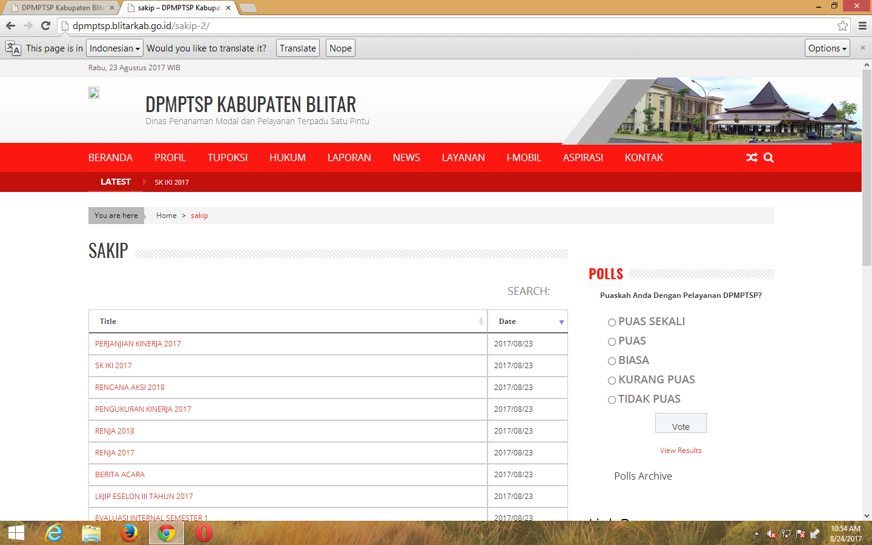
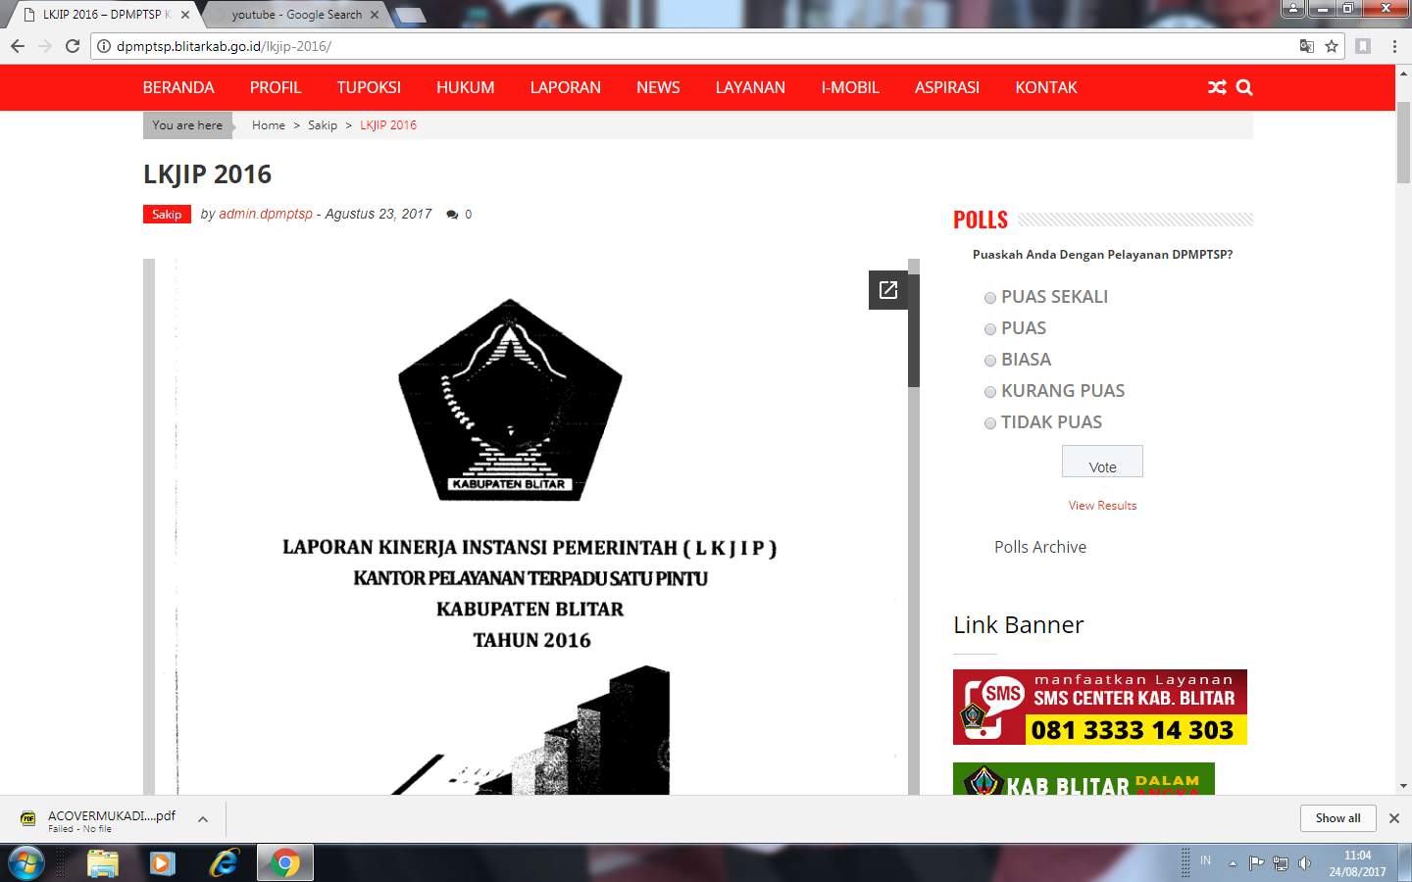
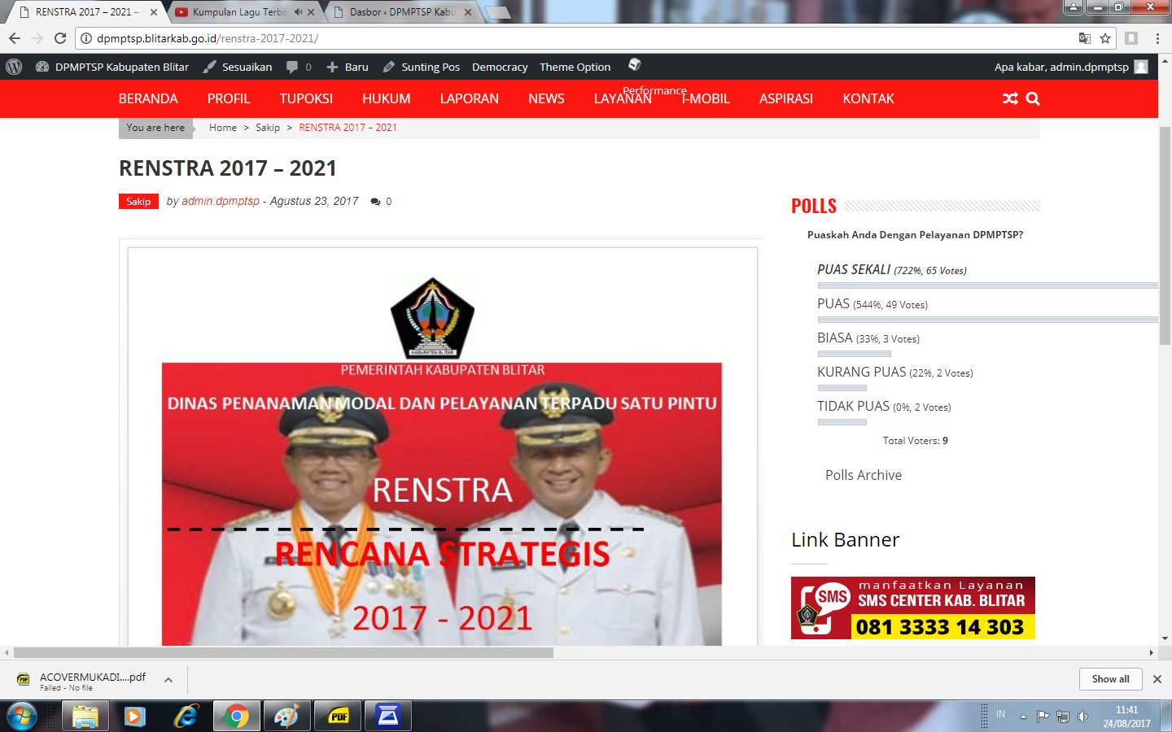
UPLOAD WEBSITE

Slide 31
TERIMA KASIH

